Slide 1
L’ÉDI en tant qu’impératif stratégique Exposé à la FCA 6 mars 2023
Notes:
M

Slide 2
Mary Larson | Associée – Consultation, Leader, Stratégie d’entreprise
Mary est associée du bureau de Montréal de MNP, est leader des pratiques de la Stratégie nationale et dirige également les pratiques ESG et ÉDI de l’entreprise.
Mary aide ses clients à clarifier leur vision, puis à aligner leurs actions sur celle-ci tout en veillant à renforcer le leadership et à développer une culture d’entreprise favorisant une exécution sans faille.
Mary a travaillé avec des clients en Amérique du Nord et du Sud, en Europe et en Asie; plus récemment, elle a collaboré avec la Banque de développement du Canada, Exportation et Développement Canada, l’Association canadienne des producteurs de canola, le gouvernement de l’Alberta, Magna International, l’Université McGill, l’Université Brock, Drs. Manitoba, l’Institut des administrateurs de sociétés, la Société de revitalisation du secteur riverain de Toronto et plusieurs municipalités.
En assumant des rôles de cadre supérieur stratégique au sein de grandes entreprises internationales et en concluant des partenariats avec des sociétés de conseil de premier plan, Mary a acquis des compétences pertinentes en matière de stratégie, de durabilité et de culture organisationnelle. Elle a dirigé l'équipe de transformation mondiale chez McDonald's, a dirigé la commercialisation de la technologie chez Alcan et a dirigé la stratégie et les affaires gouvernementales chez un fabricant et distributeur canadien réputé de produits alimentaires.
Son engagement à l’égard de la durabilité sur deux décennies l’a amenée à jouer un rôle de leadership national dans le domaine ESG (Environnement, social et gouvernance), tout en mettant l’accent sur le volet « Social ».

Slide 3
De quoi s’agit-il?
La diversité est un fait.
L’équité est un choix.
L’inclusion est une action.
L’appartenance en est le résultat.
Awareness demands strategies and action
Moving beyond business case … to moral case … to the right question:
Where do we start?

Slide 4
Y a-t-il une concordance entre l’intérieur et l’extérieur?
La main-d’œuvre devrait refléter la composition de la collectivité
Au Canada, des groupes désignés auparavant comme des minorités pourraient former la majorité d’ici 2044
48 % de la génération Z est composée de minorités raciales ou ethniques
CCDI 2022
Les gens appellent cela le parcours de l’ÉDI parce qu’il commence par un seul pas
Il faut éviter de créer une politique simplement pour la forme
Bâtir une stratégie – actions et mesures

Slide 5
Où en sommes-nous?
En 2021, le secteur de l’agriculture et de l’agro-entreprise avait un chiffre d’affaires de 140 milliards de dollars et employait 280 000 personnes
Groupes traditionnellement sous-représentés :
Femmes
Autochtones
Nouveaux arrivants
Personnes handicapées
Personnes racialisées
Personnes LGBTQ+

Slide 6
Qui sommes-nous?
Le nombre total des exploitants agricoles est tombé de 294 000 en 2011 à 262 000 en 2021, soit une baisse de 10,7 %
TCAC %
(1,1 %)
Les femmes représentaient 30,4 % des exploitants agricoles en 2021, soit une hausse par rapport aux 27,4 % en 2011 – mais le nombre de femmes a baissé légèrement
1,1 %
Le pourcentage d’exploitants agricoles autochtones était de 1,9 % en 2016 – ce qui est légèrement inférieur à 5 000 personnes
(3,8 %)
Les exploitations agricoles qui sont des immigrants représentaient ~9 % des exploitants agricoles en 2016, mais ce pourcentage semble diminuer
Statistique Canada. Table 32-10-0230-01 Caractéristiques des exploitants agricoles, données chronologiques du Recensement de l‘agriculture

Slide 7
Contexte
D’où partons-nous?
Personnes autochtones
Exclusion structurelle des Autochtones
Personnes handicapées
Manque de structures de financement
Femmes
Récits concernant la place des « femmes à la ferme »
Personnes de couleur
Discrimination et exclusion expresse
Nouveaux arrivants
Racialisation et accent mis à court terme sur les pénuries de main-d'œuvre à éliminer
Personnes LGBTQ+
Suppositions hétéro-normatives

Slide 8
Autres pressions
Pénuries de main-d’œuvre qui persistent
Nécessité d’attirer les groupes sous-représentés
Discussions dans la société en général au sujet de l’équité et de la diversité
Pousse les gouvernements, les groupes industriels et les consommateurs à tenir compte de l’ÉDI
Influence des chaînes d’approvisionnement mondiales et nationales
Impose la production de rapports et de preuves de conformité dans le volet « S » d’ESEG
Souhait de créer un système alimentaire équitable et durable
Soulève des questions sur la façon dont les travailleurs sont traités et rémunérés

Slide 9
Que faire maintenant?
La prise de conscience exige des stratégies et de l’action
Passer de l’analyse de rentabilité… à une situation d’équité… à la formulation de la bonne question…
Par où commençons-nous?

Slide 10
Il s’agit d’aller au-delà
But : Définir à quoi ressemble l’équité et quelles actions sont appropriées
S’appuyer sur ce que nous faisons bien et trouver la voie vers l’équité pour tous les êtres humains
ÉDIA – Équité, diversité, inclusion et appartenance
ÉDIR – Équité, diversité, inclusion et réconciliation
DÉI – Diversité, équité et inclusion
IDÉA – Inclusion, diversité, équité et accessibilité
IDÉA – Inclusion, diversité, équité et antiracisme

Slide 11
De nombreuses organisations cherchent à améliorer l’ÉDI — Aux États-Unis et au Canada

Slide 12
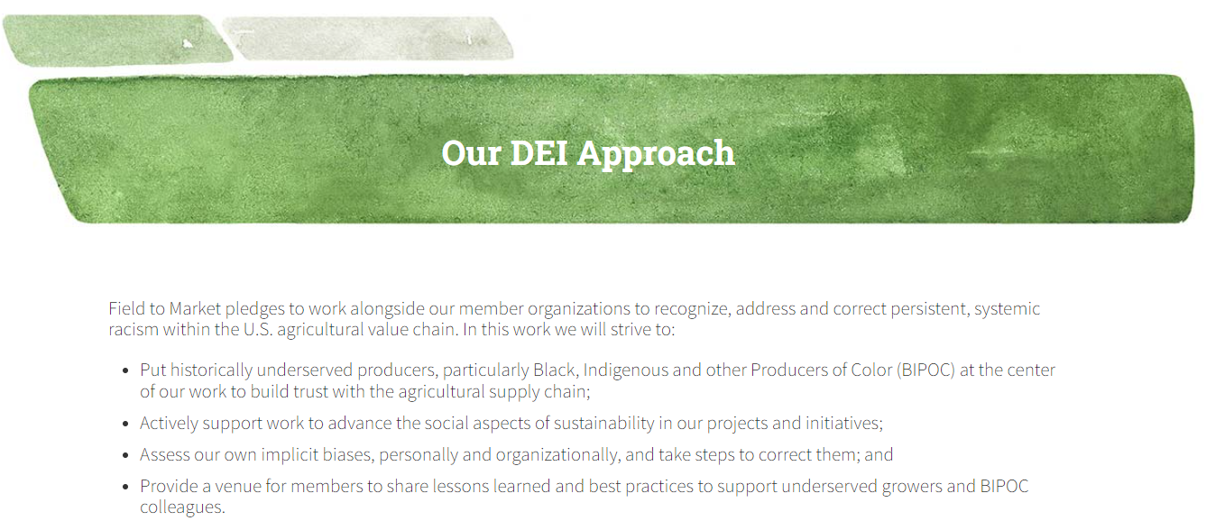
Un exemple
Dans le cadre de notre Plan stratégique de 2022-2024, Field to Market s’engage à « conclure des partenariats stratégiques qui mènent à des solutions collaboratives permettant à la chaîne de valeur agricole de faire avancer l’équité et l’inclusion des agriculteurs de couleur et appartenant à d’autres collectivités sous-représentées, tout particulièrement dans le contexte des initiatives de durabilité. »
Nous reconnaissons que pour apporter des changements structurels et systémiques, il ne faut non seulement prendre un engagement à long terme, mais également déployer des efforts continus et promouvoir la responsabilisation continue.
Notre approche en matière de DÉI
Field to Market s’engage à collaborer avec nos organisations membres pour reconnaître, combattre et corriger le racisme persistant et systémique dans la chaîne de valeur agricole des États-Unis. Dans cette optique, nous nous évertuerons à :
Mettre, au cœur de nos efforts, les producteurs historiquement mal servis, en particulier les producteurs noirs, les autochtones ou les autres producteurs de couleur (PNAC) pour bâtir la confiance dans la chaîne d’approvisionnement agricole;
appuyer activement les efforts visant à faire avancer les aspects sociaux de la durabilité dans nos projets et nos initiatives;
évaluer nos propres préjugés implicites, sur le plan personnel et organisationnel, et prendre des mesures pour les corriger;
offrir un mécanisme qui permet aux membres de partager les leçons apprises et les pratiques exemplaires pour mieux soutenir les producteurs mal servis et les collègues appartenant à la communauté PNAC.

Slide 13
La DÉI est un enjeu stratégique Quels sont la raison d’être et le rôle de votre organisation? À quoi ressemble votre organisation? Où pouvez-vous exercer de l’influence? Quels changements pouvez-vous apporter? Êtes-vous en mesure d’apporter ces changements?

Slide 14
Recensement démographique : Coup d’œil sur la situation actuelle
Identité de genre
Permet aux répondants de s’auto-identifier de diverses façons
Respecte les lignes directrices de la Loi sur l’équité en matière d’emploi
Permet de cerner toute sous-représentation des membres de groupes en quête d’équité
Ethnicité
Orientation sexuelle
Collecte de données démographiques
Personnes racialisées
Personnes handicapées
Personnes autochtones

Slide 15
Peut répondre à de multiples objectifs
Getting the data you need is entirely possible – using a range of questions that will help Brock University to create meaningful actions.
Diversité
Une source importante de données fiables
Souligne le degré auquel les mesures prises mobilisent et soutiennent les personnes de diverses origines
Équité
Met en évidence qui fait partie de la communauté et qui N’EST PAS représenté
Favorise l’iintersectionnalité
Inclusion
Aide à éliminer les obstacles en les révélant
Le simple fait de demander aux gens de s’auto-identifier accroît leur participation

Slide 16
Déterminer comment vous pouvez aider à changer les choses
But
Quel est le principal enjeu ou défi à l’égard duquel votre organisation est positionnée de façon unique pour s’y attaquer?
Stratégie
Quelles sont les mesures que prendront vos organisations pour relever cet ensemble de défis?
Portée/ influence
Quelle est votre sphère d’influence? Politiques? Défense des intérêts? Éducation? Quel est l’ampleur des résultats que vous pouvez obtenir?

Slide 17
Examiner les opportunités internes et externes
Opportunités structurelles
Obstacles à l’ÉDI ancrés dans les institutions et les systèmes
Incitatifs pour apporter des changements considérables
Rôle dans le cadre de la défense des intérêts de l’ÉDI? Partenariats pour éliminer les obstacles?
Qui « fait le travail »?
Opportunités culturelles
Résistance au changement et préjugé inconscient
Culture du leadership : Ce qui est dit et le comportement des gens
Enchâssement de la discrimination dans les processus et les systèmes internes
Wherever business takes you MNP.ca
4

Slide 18
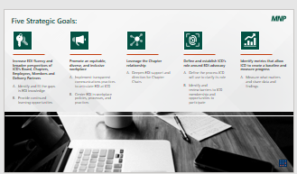
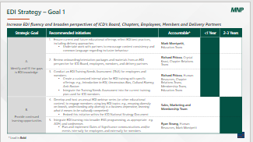
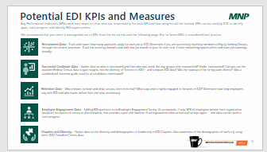
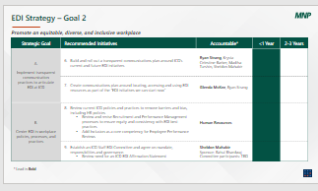
Résumé du Plan stratégique
Exemple de mesures positives
Sample
Sample
Sample
Sample

Slide 19
L’ÉDI dans le secteur canadien de l’agriculture : Qu’est-ce qui motivera le changement?
Reconnaître l’impact des tendances
Cerner les obstacles à l’équité et à la diversité
Communiquer avec les groupes sous-représentés pour proposer des solutions
Définir de façon précise les mesures que peut prendre votre organisation
Dresser une stratégie cohérente de l’ÉDI… liée directement à votre stratégie organisationnelle
S’engager à agir
Mesurer les résultats

Slide 20
Questions?

